Slide 1
자바스크립트의 비동기 처리
제목
소제목
본문
Promise와 async, await에 대하여
https://elvanov.com/2597
Notes:
그렇다면 await은 무엇일까요? await은 async 함수 내에서만 사용할 수 있는 함수로, promise가 끝날 때까지 기다리는 함수입니다. 못생긴 그림은 놔두고 코드를 먼저 보시면, 제일 먼저 startAsyncJobs라는 함수가 호출됩니다. 그 안에서 await 함수인 setTimeoutPromise 함수가 실행되는데요, 이 함수는 그냥 주어진 시간만큼 기다리는 함수입니다. 1초만큼 기다린 후에야 25를 인수로 하는 promise1 객체를 선언하고, 15를 인수로 하는 promise2 객체를 선언합니다. 이 기다리는 역할을 하는 await 함수는 왜 async 내에서만 사용이 가능할까요? 그건 동기 환경에서는 비동기 작업을 기다리는 게 의미가 없기 때문입니다. 그림처럼 예시를 들어 설명하면, 항구에서 고기잡이 배가 떠난 후에 그것만을 애타게 기다리고 있다면 그건 비동기 작업의 의의를 없애는 일입니다. 그럴 거면 그냥 동기 코드를 사용하면 되겠죠. 하지만 그건 효율이 떨어지기 때문에 배가 떠난 후에 항구 사람들은 항구의 일을 계속 할 것입니다. 뭐 다른 배를 또 보든가 있는 물고기들을 손질하든가 하겠죠. 항구 입장에서는 배에서 동기 작업을 하든 비동기 작업을 하든, 모두 비동기 작업일 겁니다. 그런데 비동기 환경에서 비동기 작업의 결과를 기다리는 것은 의미가 있습니다. 고기잡이 배에서 소형 배를 내보냈는데 그 소형 배가 돌아와야 할 수 있는 작업이 있다면 소형 배가 돌아올 때까지 기다려야겠죠. 마치 비동기 환경에서 동기 코드를 사용하는 것처럼 말이에요. 이처럼 비동기 환경에서 비동기 작업의 결과를 기다리는 걸 위해서 바로 await를 사용하는 겁니다! 이해가 가시나요?

Slide 2
Contents.
제목
소제목
01.
02.
본문
JavaScript
비동기 처리
03.
04.
Promise
async
05.
await

Slide 3

01. JavaScript
제목
소제목
본문
HTML
CSS
JavaScript

Slide 4

02. 동기 처리 vs. 비동기 처리
제목
소제목
본문
요원 1
요원 2
요원 3

Slide 5
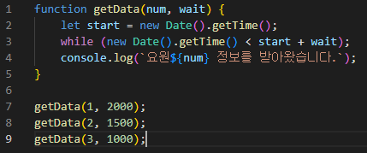
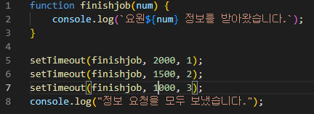


02. 동기 처리 vs. 비동기 처리
제목
소제목
본문
프로그램 시작
2000ms
1번 완료
1500ms
2번 완료
1000ms
3번 완료
정보 요청
모두 보냄
시간의 흐름

Slide 6
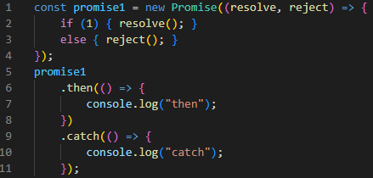
03. Promise
제목
소제목
본문
executor
Executor
resolve와 reject 인자
then method와 catch method

Slide 7
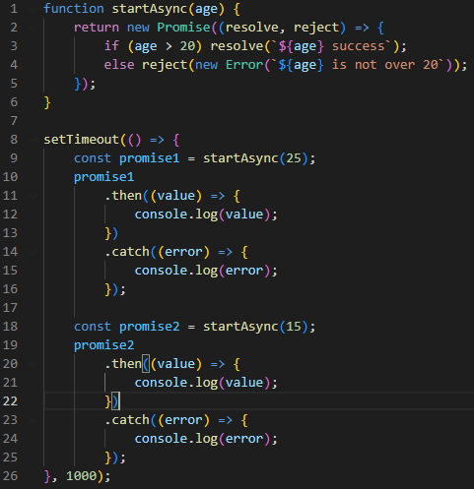
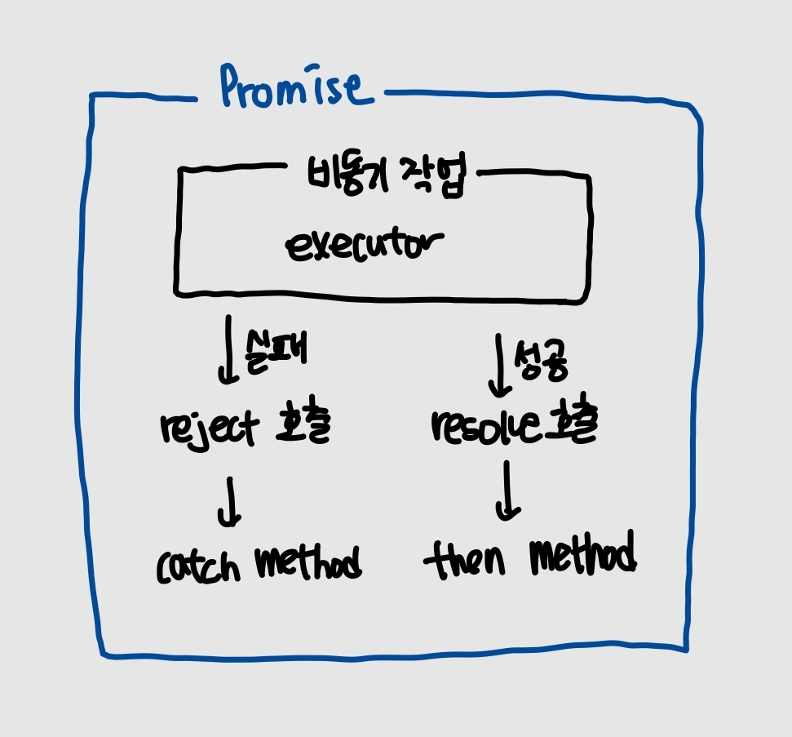
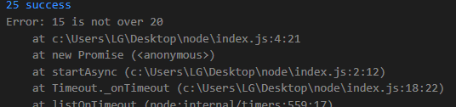
03. Promise
제목
소제목
본문
Executor 내부에서 error가 throw되면 reject가 수행됨
첫 번째 resolve 또는 reject만 유효
Executor의 return값은 무시됨

Slide 8
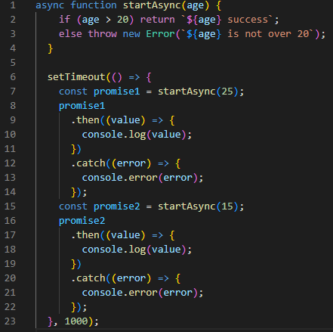
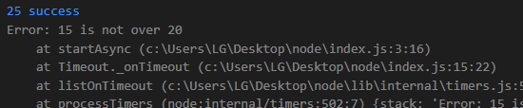
04. async
제목
소제목
본문
async 키워드 추가
promise 객체 선언하는 부분 삭제
async 함수의 return값은 Promise 객체이다!

Slide 9
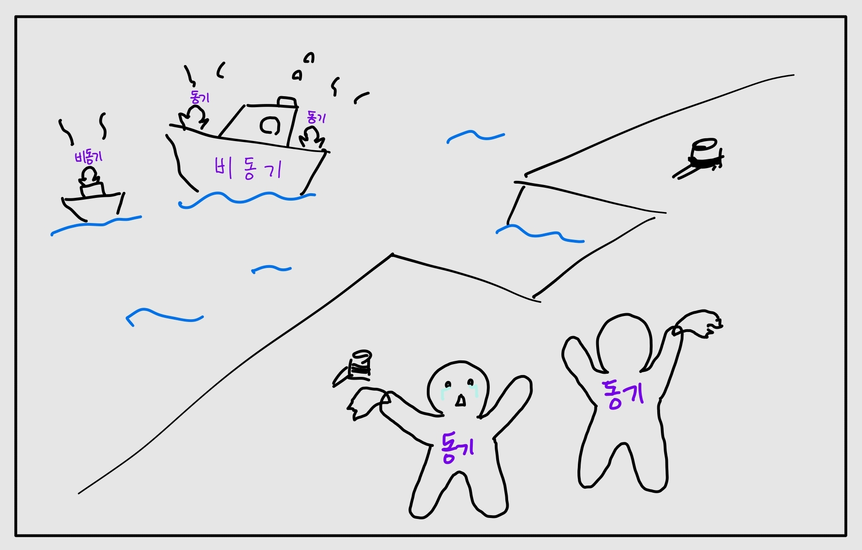
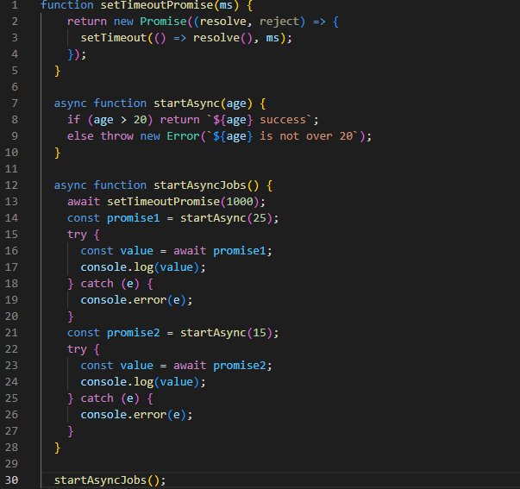
05. await
제목
소제목
본문

Slide 10
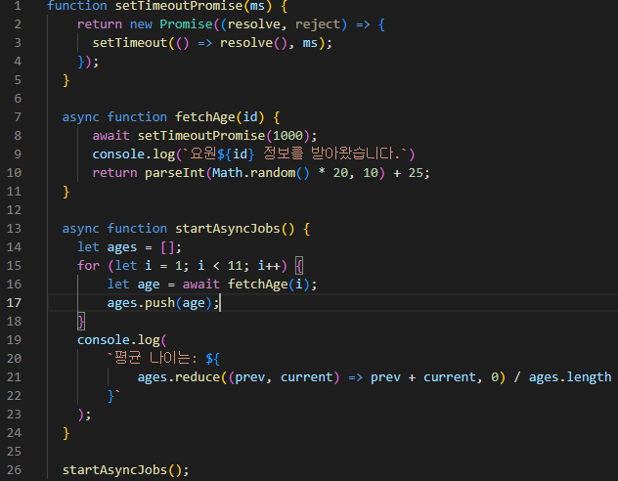
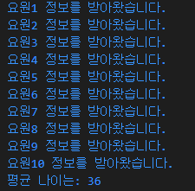
05. await: promise.all
제목
소제목
본문

Slide 11
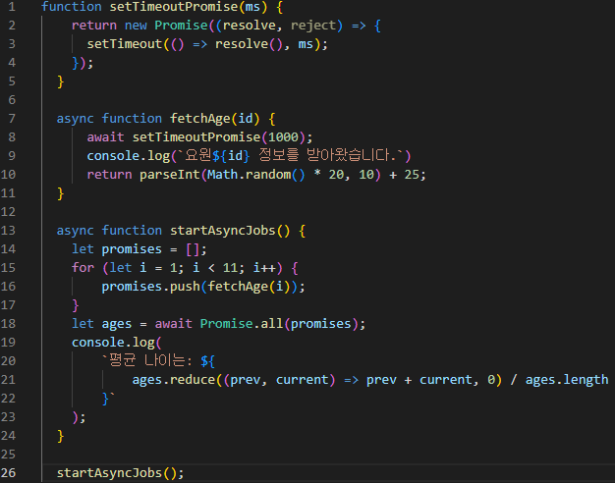
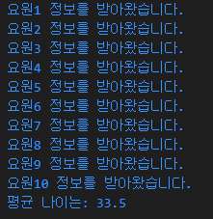
05. await: promise.all
제목
소제목
본문
Promise.all : promise의 배열을 인자로 받음 : 모든 비동기 작업이 성공하면 resolve 호출 : 하나라도 실패하면 reject 호출

Slide 12
++. Promise와 async/await
제목
소제목
본문
에러 핸들링
Promise를 사용할 때는 .catch()문을 통해 에러 핸들링이 가능
Async/await는 기능이 없어 try-catch()문을 이용해야 함
코드 가독성
Async/await는 비동기 코드를 동기 코드처럼 읽히게 해준다.
코드가 길어질수록 async/await 코드가 가독성이 좋다.
Promise의 .then() 지옥…

Slide 13
Thank You!
제목
소제목
본문
참고 : Under The Pencil (https://elvanov.com/)

